Slide 1
组合数据类型(二) 字典和集合
廖友琦
2021-10-18

Slide 2
1. 给列表lst=[1, 2, 3]的尾部添加4，下列写法正确的是：()
A lst = lst.append(4)
B lst.append([4])
C lst.extend([4])
D lst.extend(4)
2. 已知列表x = [1, 2, 3], 执行x.insert(1, 4)后，x的值为()
A [1, 4, 2]
B [1, 4, 2, 3]
C [1, 2, 3, 4]
D [1, 1, 4, 2, 3]
3. 元组x = (1, 2, 3), 反转该序列下列哪个操作不正确()
A reversed(x)
B x[::-1]
C x.reverse()
D (x[-i-1] for i in len(x))
4. 元组x = (1, 2, 3), 反转该序列下列哪个操作的结果还是元组()
A reversed(x)
B x[::-1]
C x.reverse()
D (x[-i-1] for i in len(x))

Slide 3
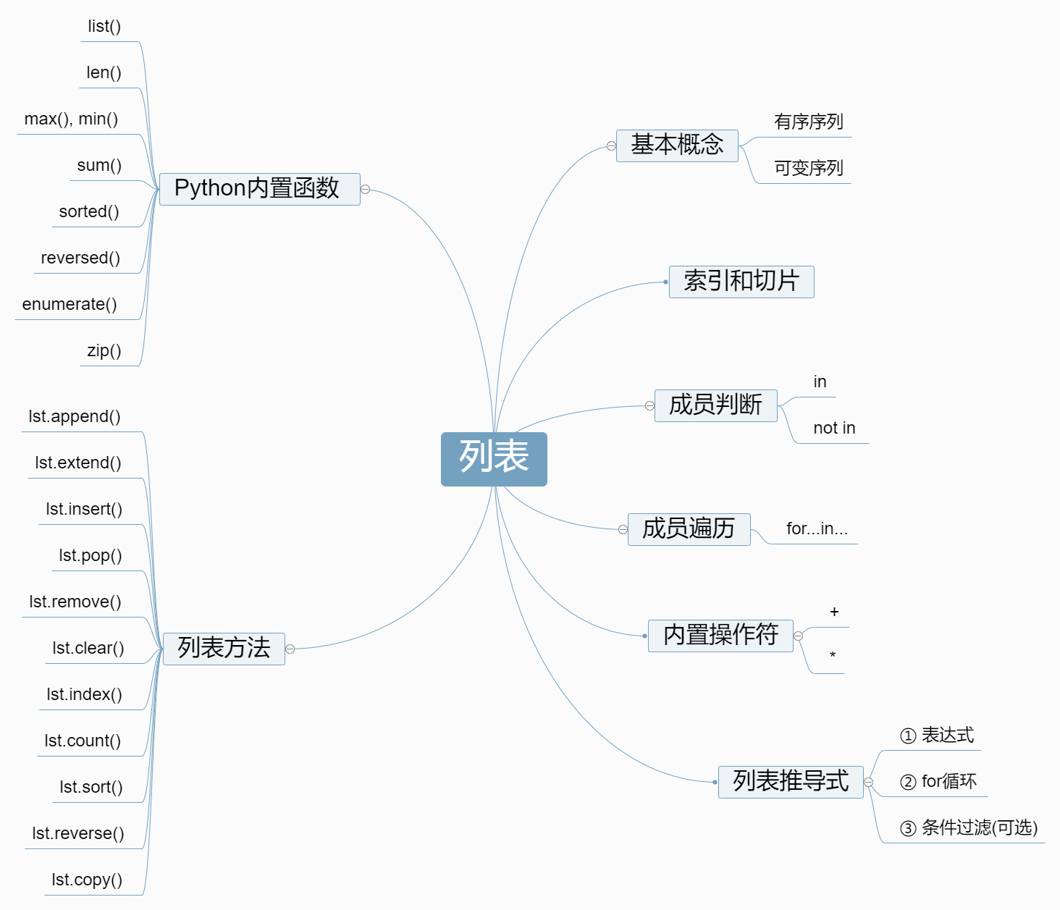
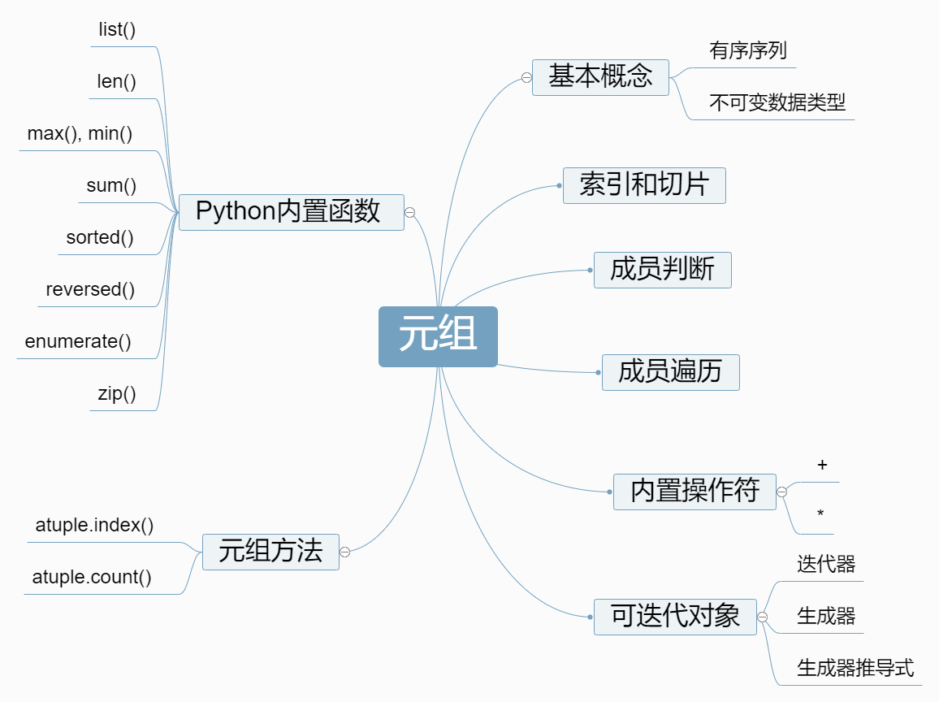

Slide 4

组合数据类型
字符串
有序
元组
可变数据类型
列表
无序
集合
不可变数据类型
字典

Slide 5
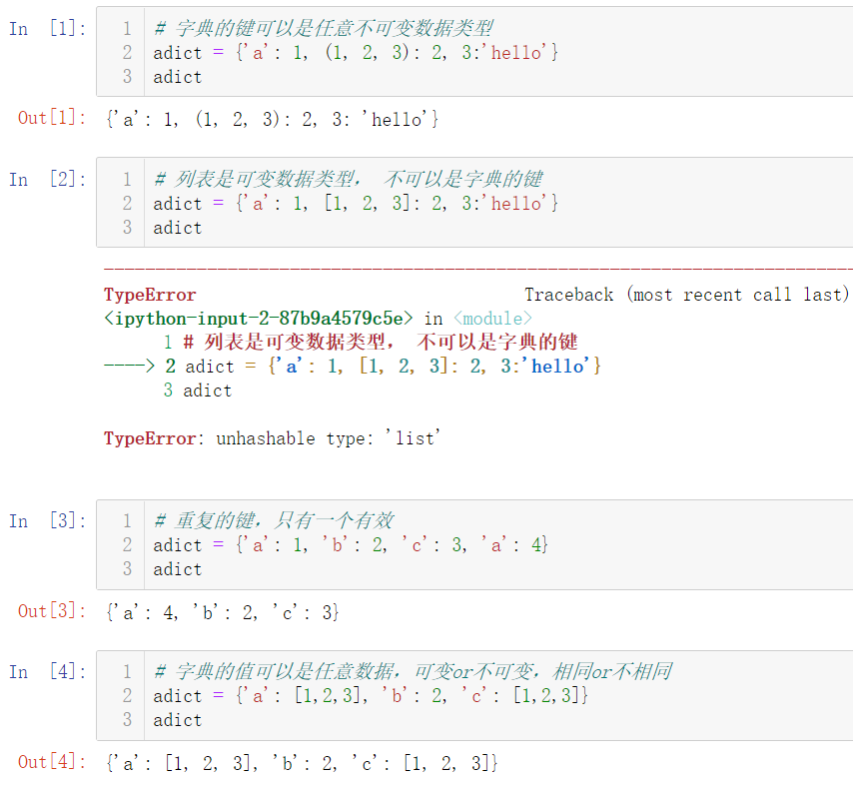
字典的基本概念
字典是无序可变容器。反映的是数据的映射关系（键和值的映射）。
定义字典时，每个元素的键和值用冒号分隔，元素之间用逗号分隔，所有的元素放在一对大括号“｛｝”中。
字典中的键可以为任意不可变数据，比如整数、浮点数、复数、字符串、元组等。键与键之间必须不相同。
字典中的值可以是任意数据（可变或不可变）。值与值之间可以相同。

Slide 6
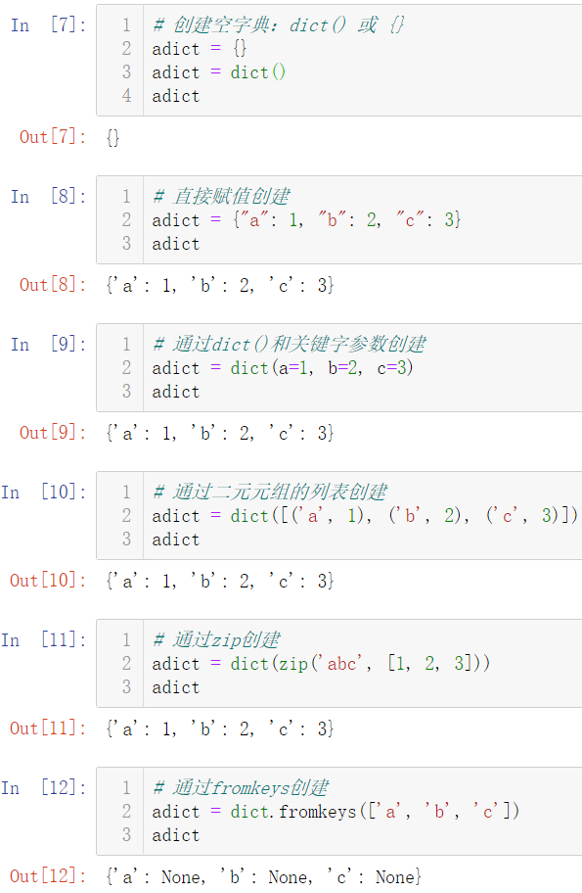
字典的创建
创建空字典：dict() 或 {}
直接赋值创建: {"a": 1, "b": 2, "c": 3}
通过dict()和关键字参数创建：dict(a=1, b=2, c=3)

Slide 7
字典的创建
通过二元元组的列表创建：dict([('a', 1), ('b', 2), ('c', 3)])
通过zip创建：dict(zip('abc', [1, 2, 3]))
通过dict.fromkeys()创建: dict.fromkeys(['a', 'b', 'c'])
创建一个字典,字典的键为"name"、"birth"、"gender"、"age", 字典的值为你的个人信息。

Slide 8
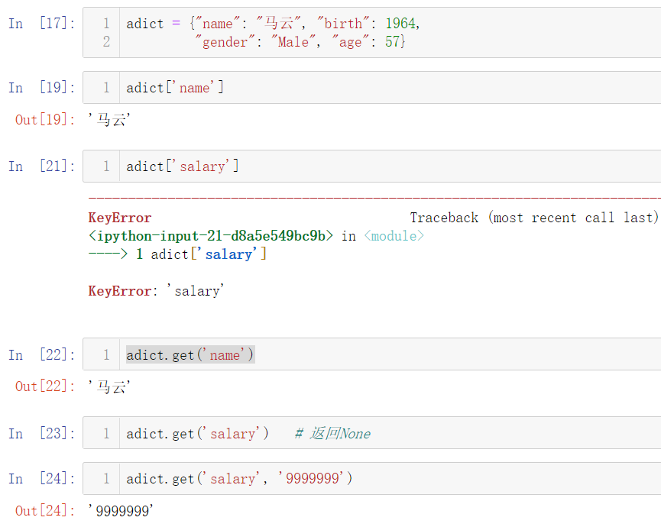
字典元素的读取(一)
字典是无序可变容器，元素之间没有顺序，因此不能通过位置索引或下标访问其元素
（1）字典通过键值对的方式访问元素，若键不存在则抛出异常：adict['a']
（2）使用字典对象的get方法获取指定键对应的值，并且可以在键不存在的时候返回默认值。

Slide 9
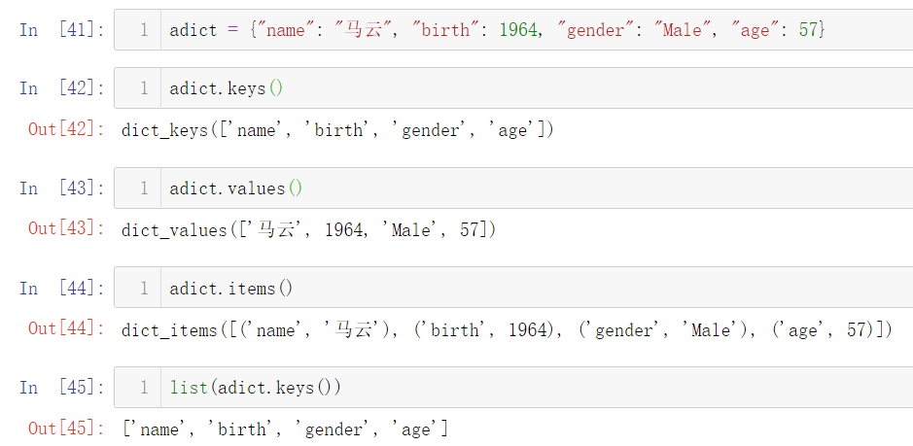
字典元素的读取(二)
使用字典对象的keys()方法：用于返回字典中的所有键
使用字典对象的values()方法：用于返回字典中所有键对应的值
使用字典对象的items()方法：用于返回字典中所有的键值对
keys(), values(), items()返回的是迭代器，可以用list()转化为列表

Slide 10
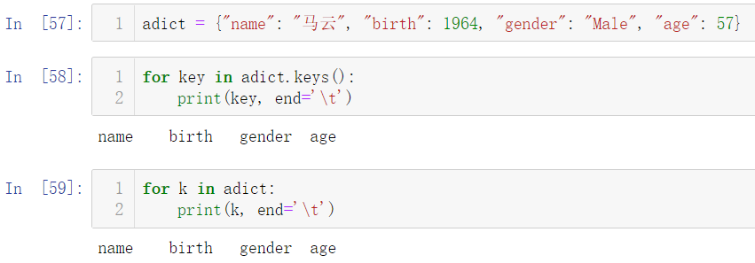
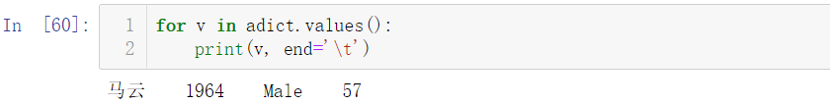
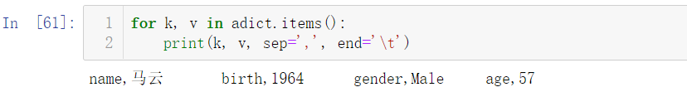
字典元素的遍历
遍历字典中的所有键
遍历字典中所有的值
遍历字典中所有的键值对

Slide 11
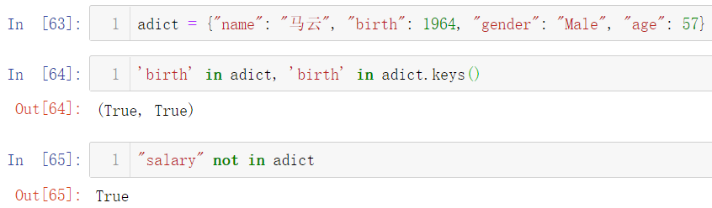
字典元素：成员判断
使用 “in”关键字来判断一个键是否在字典中，返回结果为True或False
使用 “not in”关键字来判断一个键是否不在字典中，返回结果为True或False

Slide 12
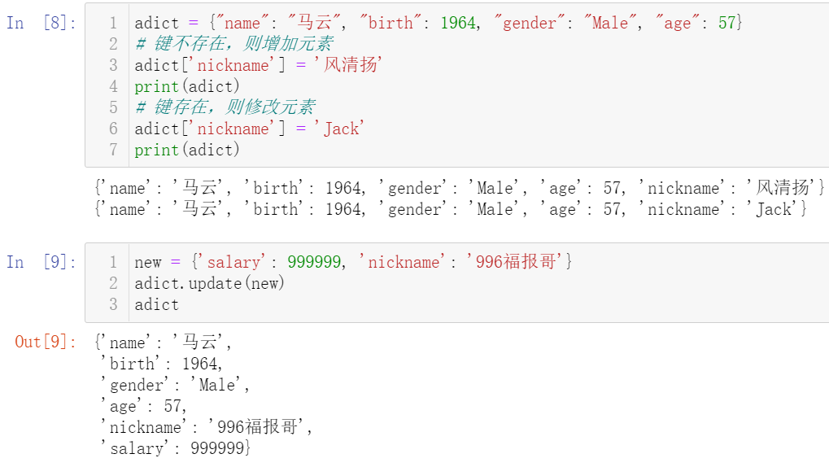
字典的操作：增
当以指定键为字典赋值时，若键存在，则可以修改该键的值；若不存在，则表示添加一个键值对。
使用字典对象的update方法将另一个字典的键值对添加到当前字典对象

Slide 13
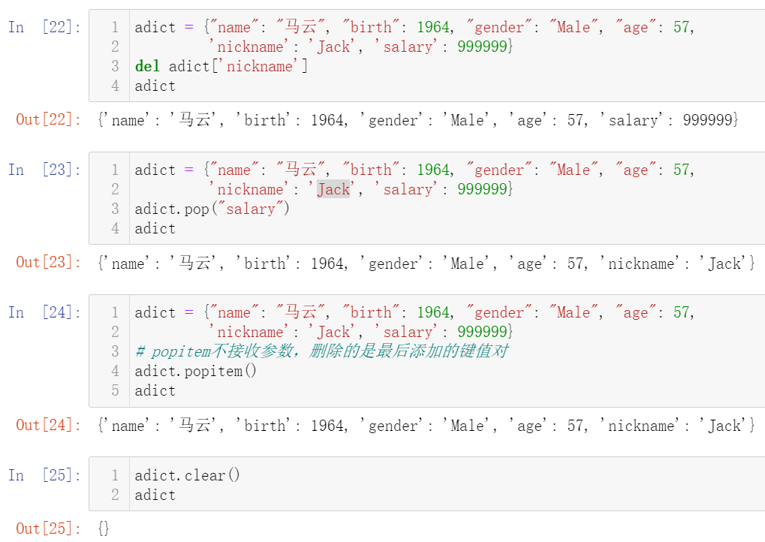
字典的操作：删
使用del删除字典中指定键的元素
使用字典对象的pop(k)方法：删除并返回指定键的值
使用字典对象的popitem()方法：删除并返回字典中的一个键值对
使用字典对象的clear()方法来删除字典中所有元素

Slide 14
字典的操作：练习
# 统计字符串每个字符出现的次数，大小写字符算同一个
s = "Mum always said, life is like a box of chocolates that you will never know what you gonna get."

Slide 15
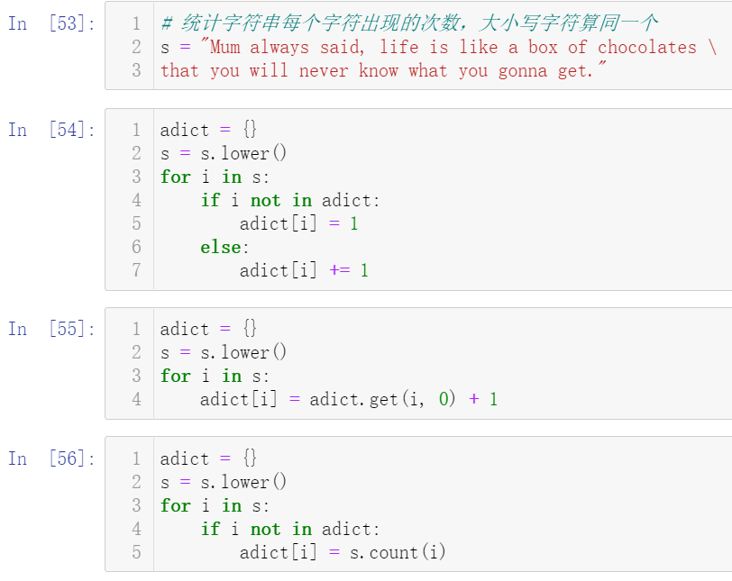
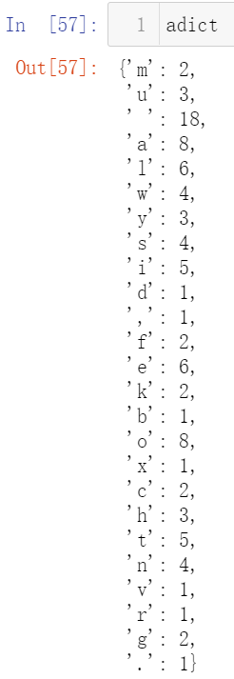
字典的操作：练习
# 统计字符串每个字符出现的次数，大小写字符算同一个
s = "Mum always said, life is like a box of chocolates that you will never know what you gonna get."

Slide 16
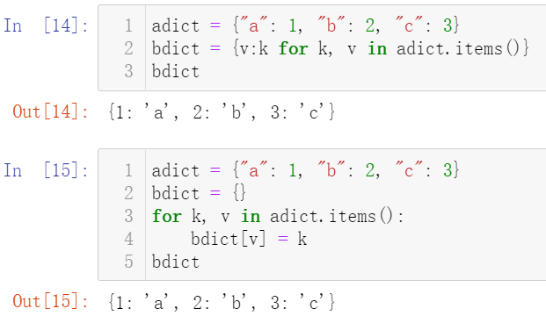

字典推导式(dict comprehension)
字典推导式（dict comprehension）:快速创建出一个新的字典的语法。和列表推导式、生成式推导式类似：
{ <表达式1>:<表达式2> for 循环 if <条件> }
①
②
③
① 表达式1生成键，表达式2生成值
② for循环：遍历已知数据集, for循环可以是多个
③ 条件过滤(可选)：筛选符合条件的元素用于创建字典

Slide 17
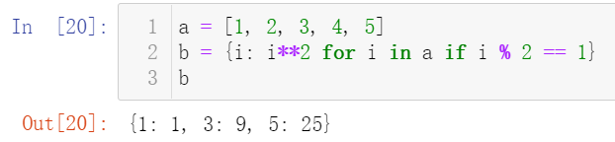
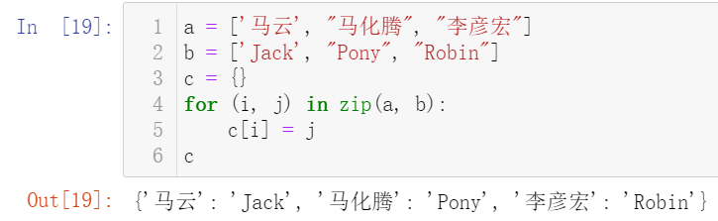
字典推导式：练习
1. 将下面字典推导式转化为普通代码
2. 将下面普通代码转化为字典推导式

Slide 18
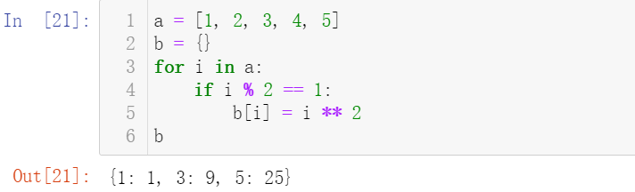
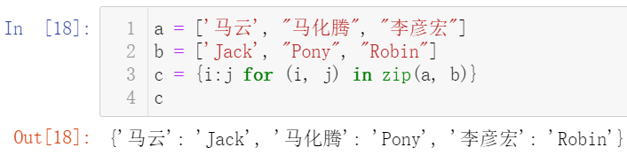
字典推导式：练习
1. 将下面字典推导式转化为普通代码
2. 将下面普通代码转化为字典推导式

Slide 19

集合(set)的概念
集合是无序可变序列，使用一对大括号{}界定，元素不可重复，同一个集合中每个元素都是唯一的（自动去重）。
集合中只能包含数字、字符串、元组等不可变类型（或者说可哈希）的数据，而不能包含列表、字典、集合等可变类型的数据。

Slide 20
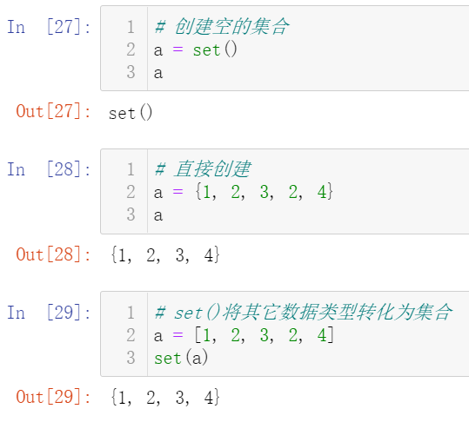
集合的创建
创建空集合：set()
直接赋值创建: {"a", "b", "c"}
通过set()将其它数据类型转化为集合

Slide 21
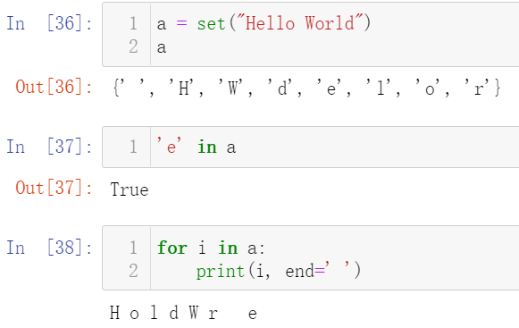
集合的元素：成员判断和遍历
集合是无序可变容器，元素之间没有顺序，因此不能通过位置索引或下标访问其元素
集合一般用于维护一个没有重复值的容器，不直接访问具体某个元素
使用in和not in判断某个元素是否属于集合
使用for循环遍历集合的每个元素

Slide 22
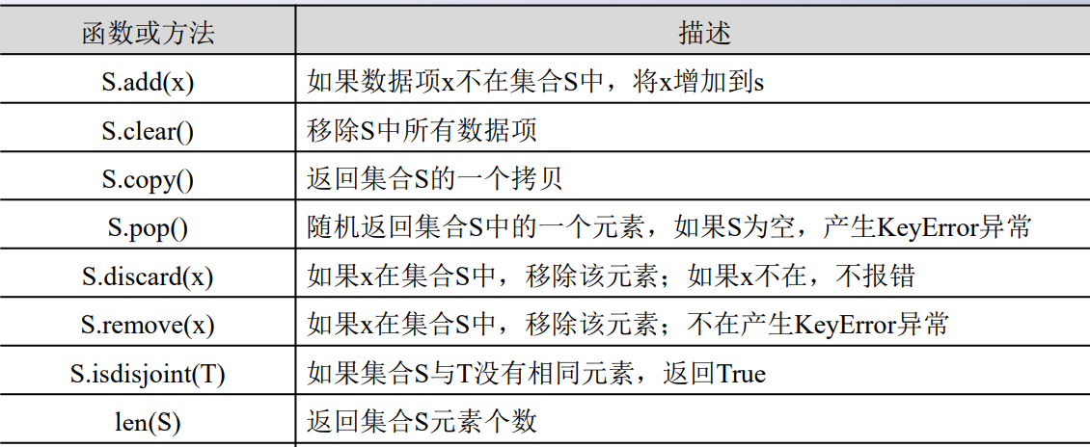
集合的方法
常用的是add()、update()、remove()和len()方法

Slide 23
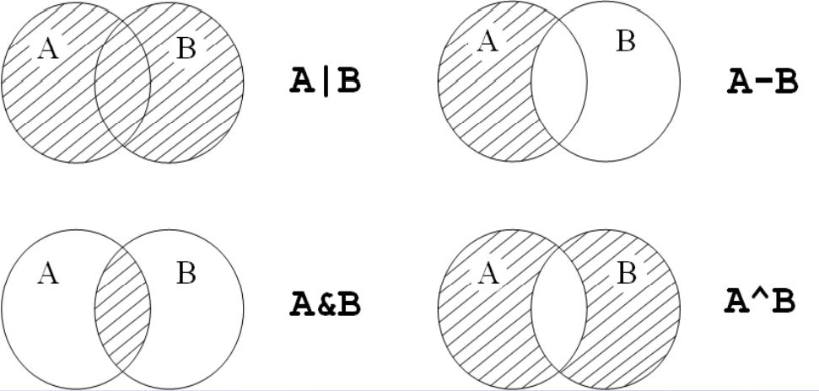
集合的运算
集合类型的4种基本操作，交集（&）、并集（|）、差集（-）、补集（^），操作逻辑与数学定义相同

Slide 24
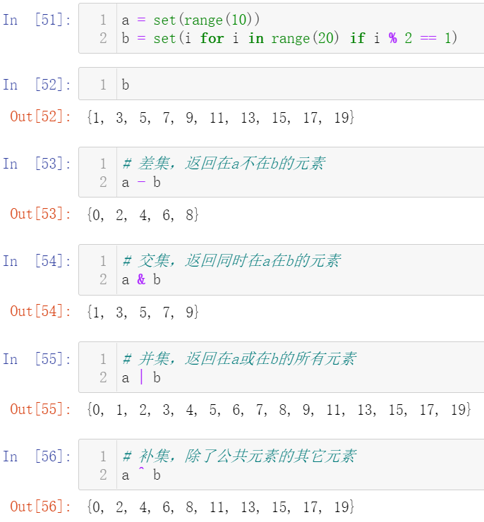
集合的运算

Slide 25
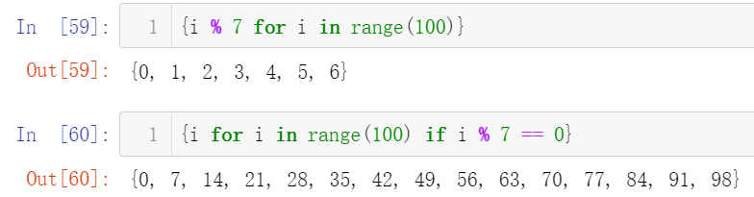
集合推导式(set comprehension)
集合推导式（set comprehension）:快速创建出一个新的集合的语法。
{ <表达式>for 循环 if <条件> }
① 和列表推导式和生成器推导式类似，不同之处在于界定符是{}
② 和字典推导式也类似，不同之处在于没有冒号，只有一个表达式

Slide 26
推导式总结
推导式: 包括列表推导式、生成器推导式、字典推导式和集合推导式。是快速创建组合数据类型的一种Pythonic写法. 其实质是将生成元素的表达式写到前面，后面for循环和if条件写在同一行。

Slide 27
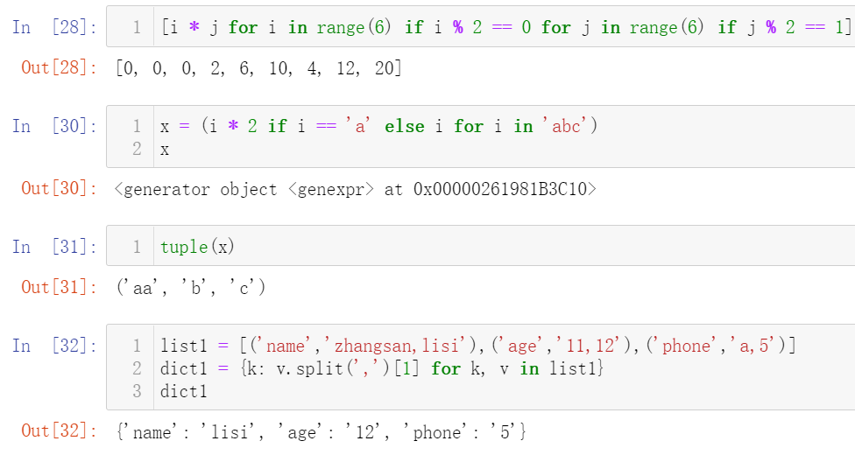
推导式总结

Slide 28
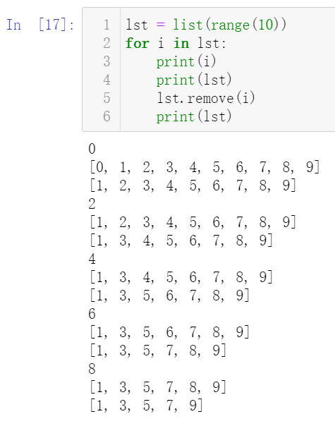
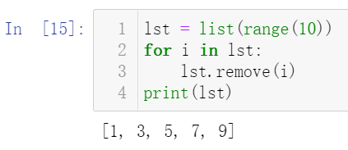
组合数据类型：遍历可变数据类型注意事项

Slide 29
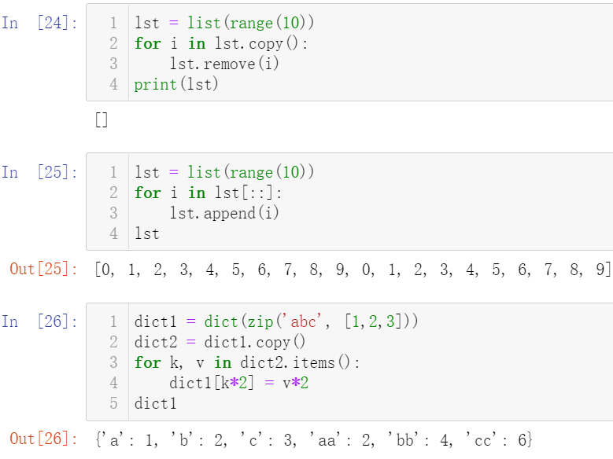
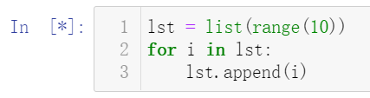
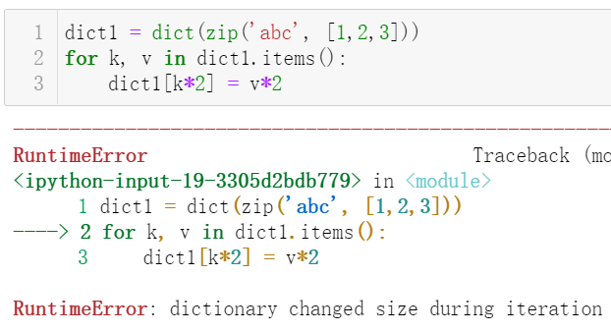
组合数据类型：遍历可变数据类型注意事项
遍历可变数据类型不要在循环中修改该遍历对象，如果要修改，建议遍历其副本。

Slide 30
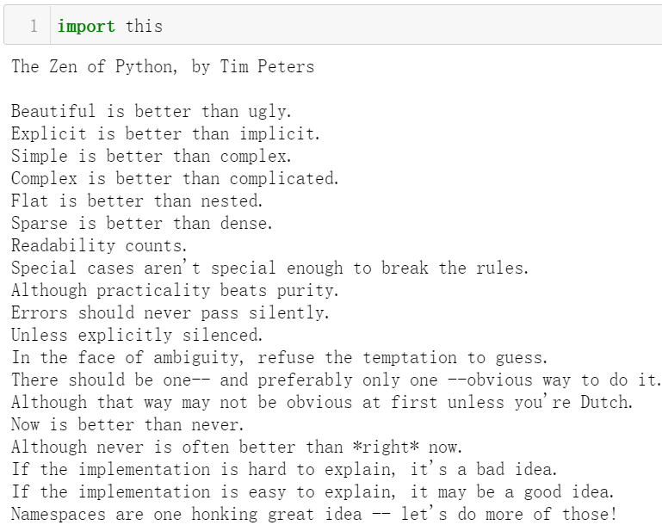
Python之禅
Python之禅 by Tim Peters
优美胜于丑陋
明了胜于隐晦
简洁胜于复杂
复杂胜于凌乱
扁平胜于嵌套
间隔胜于紧凑
可读性很重要
即便假借特例的实用性之名，也不要违背上述规则
除非你确定需要，任何错误都应该有应对
当存在多种可能，不要尝试去猜测
只要你不是Guido，对于问题尽量找一种，最好是唯一明显的解决方案
做也许好过不做，但不假思索就动手还不如不做
如果你无法向人描述你的实现方案，那肯定不是一个好方案
如果实现方案容易解释，可能是个好方案
命名空间是绝妙的理念，要多运用

Slide 31
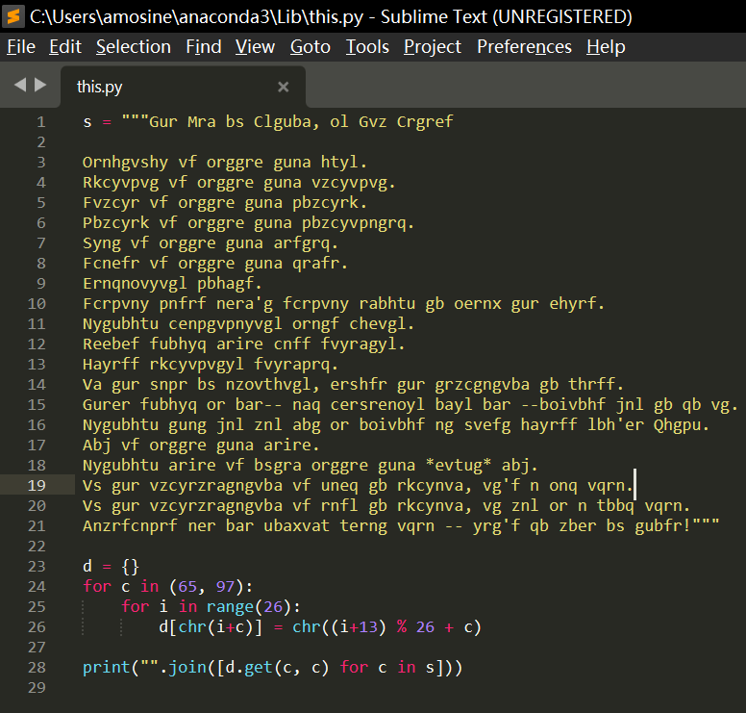
Python之禅: import的机制
标准库一般在：\Lib文件夹
安装的第三方库在：\Lib\site-packages文件夹
import的过程相当于在当前环境下读取并执行py文件
大多数库文件是Class和Function, import速度很快，有的库文件会执行语句，如import this, 执行了for循环和print语句。

Slide 32
